Slide 1
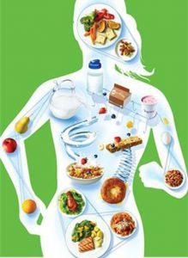
Actividad Calificada
OA 6 y OA 7
Tema: Nutrición
Nivel: 1º Medio
Profesoras: Loreto Moya - Jeimy Burgos

Slide 2
I. Análisis Dieta Hipercalórica de 3000 Kcal Estudiante de 15 años, peso 51 Kg, estatura 1,60 y actividad ligera.
A las 7:00 horas · 100 g. de manzana (aprox. ½ fruta). · 50 g. de avena en hojuelas. · 30 g. de crema de leche o nata. · 30 g. de miel. | A las 9:00 horas · Una taza de café con una cucharada y media de crema o nata (o leche entera) y azúcar a gusto. · 2 rebanadas de pan tostado con 10 g. de manteca y 30 g. de mermelada (o jamón). | A las 11:00 horas · Un huevo revuelto o en tortilla a la francesa o sándwich, untado con 20 g. de mantequilla. | A las 13:30 horas · Caldo con fideos, preferiblemente preparado con caldo de ternera o pollo y 1 cucharada de aceite de oliva.
A las 14:00 horas: Comida · 150 g. de puré de papas, elaborado con ½ taza de leche y 20 g. de manteca. · 1 pieza de tomate grande (100 g.) aderezado con aceite. · 80 g. de carne de ternera. · Acompañado con jugos naturales de fruta, pudiendo agregarse azúcar. · 150 g. de helado de vainilla. | A las 17:00 horas · Una taza de café o té con 1 ½ cucharada de crema de leche o leche entera y azúcar, galletas untadas con mantequilla o margarina. | A las 21:00 horas: Cena · Verduras varias (Ejemplo: 50 g. de zanahorias, 30 g. de alcachofas y 30 g. de espárragos, aderezados con aceite de oliva). · Un huevo, dos rebanadas de pan blanco (30 g.), un vaso de jugo de frutas (se puede añadir algo de azúcar). Postre: frutas en compota (puede ser de manzanas o pera, 50 g. aprox., preparada con 10g. de azúcar). | A las 23:00 horas · 50g. de ciruelas secas o pasas de uva, o de dulce de membrillo.
a.-¿Es equilibrada y/o recomendada la dieta consumida por la estudiante, según sus requerimientos nutricionales? Justifica
NO, no es una dieta equilibrada para los requerimientos nutricionales de la estudiante, porque contiene proteínas, carbohidratos, lípidos y vitaminas en cantidades elevadas. No es recomendable, porque considerando su peso, estatura y actividad ligera, necesita como mínimo 2120,7 kcal. Con esta dieta podría aumentar su masa corporal y presentar sobrepeso.
b.- Mencione 2 efectos que tendría para la salud de la estudiante el practicar este tipo de dieta por un tiempo prolongado.
Aumentaría su masa corporal.
Si no realiza actividad física podría presentar sobrepeso u obesidad.

Slide 3
Continuación…
c.- ¿Qué modificaciones y alimentos aconsejaría disminuir o sacar de la dieta para transformarla en una dieta equilibrada, de acuerdo a los requerimientos de la estudiante?
d.- Mencione 2 aspectos que consideraría para elaborar una dieta equilibrada a esta estudiante.
El estado nutricional; peso, altura, IMC, TMB y el factor de actividad física.
Si padece algún tipo de enfermedad o alergia alimentaria.
Pirámide alimenticia, cultura, religión, disponibilidad de los alimentos y época del año.
Suministrar nutrientes en cantidad adecuada dependiendo de la actividad biológica y de la edad del individuo.
Distribuir la ingestión diaria de alimentos, de forma equilibrada.
Incorporar consumo de agua.
Incorporar fibra en la dieta tomando alimentos vegetales ricos en esta.
Disminuir las cantidades de alimentos ricos en carbohidratos y grasas, como helados, galletas, azúcares y manteca.
Modificar y disminuir las cantidades de raciones de comidas en el día a sólo 4.
e.- Elabore con sus palabras el concepto de dieta equilibrada.
Dieta equilibrada es aquella que contiene cantidades suficientes de calorías y nutrientes esenciales. Ejemplo: Arroz, leche, carne y espinacas, alimentos ricos en carbohidratos, proteínas, lípidos, vitaminas, sales minerales y agua, que permitan el desarrollo y crecimiento óptimo del organismo, mantener un buen estado de salud, prevenir deficiencias o excesos nutricionales y evitar enfermedades.

Slide 4
f.-Calcule la TMT e IMC de la estudiante en cuestión, considerando su masa de 51 (Kg) y estatura 1,60 (m); que presenta un nivel de actividad física ligera. ¡Importante!, debe escribir los cálculos en el espacio asignado.
Cálculo TMT
Cálculo IMC
Fórmula para el rango de edad: 15 años.
TMB= (12,2 x Kg) + 746
Fórmula:
IMC= masa corporal
estatura²
Reemplazar datos y calcular:
IMC = 51 kg = 51 Kg = 19,92
(1,60² m). 2,56 m
Estado nutricional normal
Reemplazar datos:
TMB = 12,2 x 51kg + 746 = 1368,2Kcal
Multiplicar por el factor de ajuste de acuerdo a actividad. *(Ligera)---1,55.
TMT= TMB x factor de ajuste *
=1368,2 x 1,55 = 2120,71 Kilocalorías.

Slide 5
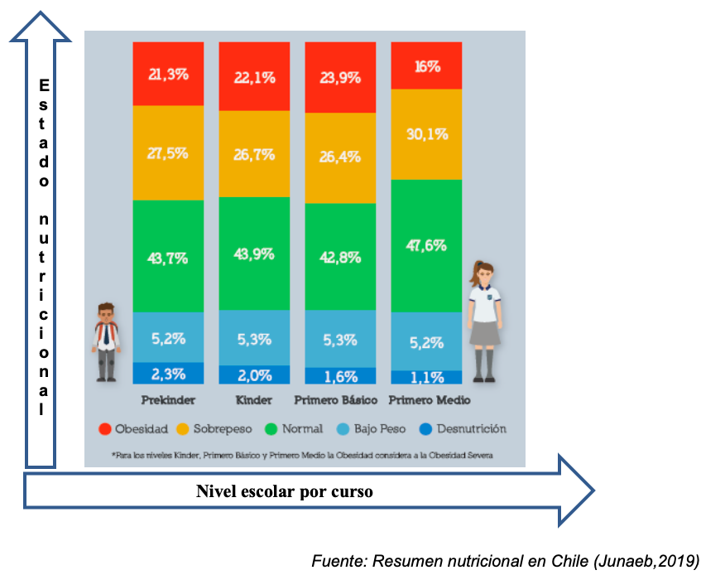
II. Interpretación de gráficos
A. ¿Cuáles son las variables del gráfico?
Variable Independiente:
Nivel escolar por curso (Pre-kinder a Primero).
Variable dependiente:
Porcentaje del estado nutricional.
(Desnutrición, bajo peso, normal, sobrepeso, obesidad).
B. ¿En qué grupo de escolaridad se detecta mayor obesidad?
1ª Básico, con 23,9 %.
C. ¿En qué grupo escolar se encuentra mayor porcentaje de estudiantes sanos?
1º Medio
D. Identifica el o los grupos de edad que presenta mayor riesgo de obesidad.
Todos tienen riesgo de presentar obesidad, pero 1º Medio presenta mayor % de sobrepeso (30.1%) por lo tanto, mayor riesgo que los demás.
E. Señale una conclusión que se pueda extraer del gráfico.
El nivel de desnutrición ha bajado considerablemente desde Prekinder hasta 1º Medio.
F. ¿Qué título le pondría al gráfico?
Estado nutricional de estudiantes chilenos desde prekinder hasta 1º Medio.
G. Señale 4 medidas que implementaría para frenar el sobrepeso y mantener el estado nutricional.
1.- Implementar un sistema de alimentación saludable en casa y colegio.
2.- Potenciar actividad física en el colegio.
3.- Realizar visitas periódicas al nutricionista
4.- Beber suficiente agua.
5.- Eliminar la comida chatarra

Slide 6
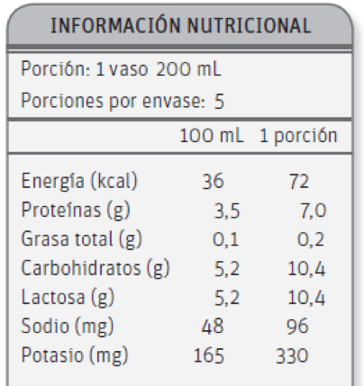
III. Item de selección múltiple
1.- Nutrientes utilizados como fuente de reserva energética, tienen funciones estructurales en la formación de membranas celulares, forman tejido de relleno y aislamiento térmico. Esta definición corresponde a:
2.- Las vitaminas son sustancias que se requieren en bajas cantidades y que se relacionan con el o la:
Crecimiento corporal.
Coagulación sanguínea.
Estimulación de las defensas.
Lípidos
Proteínas
Vitaminas
Carbohidratos
Sales minerales
Lípidos
Solo I
Solo II
Solo III
I y III
I, II y III
I, II y III
A partir de la información nutricional, responde las preguntas 3 y 4.
4.- ¿Qué función cumple este nutriente en el organismo?
3.- ¿Qué nutrientes energéticos
se encuentran en mayor
cantidad?
Regular procesos metabólicos
Suministrar energía inmediata
Proporcionar energía de reserva
Aportar materia prima para la formación de estructuras
Suministrar calorías al cuerpo
Suministrar energía inmediata
Sodio
Proteínas
Grasa
Carbohidratos
Potasio
Carbohidratos

Slide 7
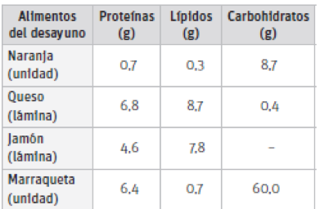
Observa la información de la siguiente tabla, y responde las preguntas 5, 6 y 7.
5.¿Qué alimentos aportan mayor cantidad de Proteínas?
Una marraqueta con una lámina de jamón
Dos láminas de queso
Dos láminas de Jamón
Una marraqueta
Tres naranjas
Dos láminas de queso
Sumar la cantidad de proteínas en los alimentos.
Marraqueta: 6,4 g. + Jamón: 4,6 g= 11 g
Dos láminas Queso: 6,8 + 6,8= 13,6 g
Dos Láminas Jamón: 4,6 + 4,60= 9,2 g
D) Una Marraqueta: 6,4 g
E) Tres Naranjas: 0,7 +0,7+0,7= 2,1 g
6.- ¿Cuánta energía aportan los lípidos presentes en el queso?
7.- ¿Cuál es el aporte total de energía de este desayuno?
157,5 Kcal
27,2 Kcal
78,3 Kcal
107,1 Kcal
70,2 kcal
507,9 Kcal
271,9 Kcal
88,6 Kcal
157,5 Kcal
105,1 Kcal
507,9 Kcal
78,3 Kcal
Identificar :
Lípidos del queso: 8,7 g x 9 kilocalorías= 78,3 Kcal
Sumamos:
Carbohidratos y proteínas: 87,6 g x 4 kcal = 350.4
Lípidos: 17,5 g x 9 kcal = 157.5
Total: 507,9

Slide 8
8.- Diana tiene 13 años, su masa corporal es de 45 kg y su estatura de 1,48 m. ¿Cuál es su TMB?
Considera TMB (para su rango de edad):
Niños (17,5 x kg) + 651 y niñas (12,2 x kg) + 746.
9.- Si se identifican las necesidades nutricionales energéticas de 2 niñas de 15 años, una estudiante de piano y la otra gimnasta, podemos deducir que:
651 kcal/día.
746 kcal/día.
1295 kcal/día.
1438,5 kcal/día.
136,5 Kcal/día.
La pianista no necesita mucha energía.
El consumo de vitaminas es mayor en la gimnasta.
El requerimiento energético de la pianista es mayor.
El requerimiento energético de la gimnasta es mayor.
El requerimiento energético para ambas niñas es igual.
1295 kcal/día.
El requerimiento energético de la gimnasta es mayor.
Considerando que se trata de una niña, se debe usar la fórmula:TMB=(12,2 x kg) + 746.
10.- El peso de una persona depende nutricionalmente de:
Aporte calórico diario.
Gasto energético diario.
Acumulación de reservas según actividad.
Se reemplazan los valores
( 12,2 x 45 kg). + 746
549 + 746 = 1.295 Kilocalorías
Es (son) correcta (s):
Solo I
Solo II
I y II
II y III
I, II y III
I, II y III

Slide 9
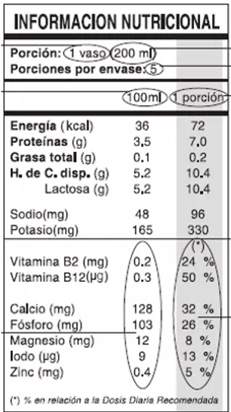
Observa la siguiente imagen y luego responde:
11.-¿Cuál es la importancia del etiquetado de los alimentos?
I. Dar a conocer las calorías por porción de alimento.
II. Entregar el porcentaje de la dosis diaria de vitaminas recomendada.
III. Describir la cantidad de nutrientes que hay en 100 ml.
A. Solo I
B. Solo II
C. I y II
D. II y III
E. I, II y III
I, II y III

Slide 10
Análisis de habilidades científicas OA6 y OA7
Fortalezas y debilidades
ITEM
FORTALEZAS
DEBILIDADES
Item I
1.- Análisis de una dieta para una estudiante de 15 años.
Se destaca un alto porcentaje de estudiantes que respondieron correctamente este ítem. Esto probablemente se explica por un apropiado estudio del material pedagógico entregado y del material de apoyo sugerido.
Se recomienda potenciar la revisión exhaustiva de los materiales de estudio en forma constante.
No obstante, un porcentaje mínimo no cumplió con los objetivos, probablemente debido a una falta o escasa revisión bibliográfica y de una incorrecta apropiación de los conceptos básicos de nutrición, especialmente de los factores para elaborar una dieta equilibrada. Además, se evidenció una carencia en la redacción al elaborar un concepto de dieta equilibrada.
Las estudiantes desarrollan las habilidades de:
Examinar, analizar los resultados de una dieta para plantear inferencias, relacionar la información y elaborar conclusiones, aplicando los conceptos estudiados (Dieta equilibrada, variables para su elaboración, consecuencias para la salud de consumir una dieta mal planificada). Además, evaluar factores que llevan a mantener una vida saludable.

Slide 11
2. Cálculo TMT e IMC de la estudiante:
Un gran porcentaje de las estudiantes no realizaron correctamente este ítem, se verifica que hay una carencia en la aplicación de las habilidades matemáticas en el cálculo de TMT, TMB e IMC.
Lo más probable es que este bajo logro haya sido producto de la poca transversalidad en los conocimientos interdisciplinarios, por ello se recomienda continuar practicando estas habilidades y mejorar el dominio de las operaciones básicas en matemáticas (Multiplicar, dividir y sumar) y en el área del lenguaje, mejorar la comprensión del enunciado de un problema e interpretación de fórmulas. Otro factor puede ser la falta de desarrollo de la guía formativa y aplicación de los ejercicios propuestos en ésta, ejemplo: Ejercicio nº 8.
Recomendamos leer comprensivamente los ppt, guías de contenido, de actividades formativas, links de apoyo y desarrollar las actividades planteadas rigurosamente para mejorar los aprendizajes planteados al inicio de las unidades de estudio y tener éxito en sus actividades calificadas.
En este ítem, hubo un buen desempeño de las estudiantes, donde podemos destacar los siguientes logros:
Fórmula coherente con el tipo de ejercicio, reemplazan los datos con sus respectivas unidades y resuelven obteniendo el resultado exacto.
Las estudiantes registran la fórmula coherente con el tipo de ejercicio, reemplazan los datos con sus respectivas unidades y resuelven obteniendo el resultado exacto.

Slide 12
II ítem
Interpretación de gráficos:
En general se observa un buen desempeño de las estudiantes, destacando los siguientes logros:
1.Análisis correcto de la información global contenida en el gráfico. lo que indica que realizaron un trabajo riguroso y metódico.
2.Un buen manejo y reconocimiento de variables, habilidad trabajada durante la educación básica.
Detectaron fácilmente la información explicitada en el gráfico.
3.La mayoría logró proponer hábitos de vida saludable.
En este ítem las estudiantes tuvieron algunos errores conceptuales y dificultades en la interpretación de la información implícita contenida en el gráfico, específicamente lo relacionado con las preguntas e y f.
Existió poca comprensión en la relación e interpretación de las variables.
Para ello es importante reiterarles que revisen el material de apoyo anexado a su evaluación.
Las estudiantes identifican variables, las relacionan y extraen conclusiones, proponiendo hábitos de vida saludable.

Slide 13
III SELECCIÓN MÚLTIPLE
Tanto las preguntas de conocimiento como las de comprensión donde las estudiantes debían reconocer, comprender y relacionar información, obtuvieron un alto porcentaje de logro.
Esto indica que las estudiantes muestran un buen desempeño en estas habilidades, las cuales se podrían potenciar utilizando el material dispuesto para ello, como también investigando e indagando en fuentes confiables.
Las estudiantes manifestaron dificultades en las preguntas en las que debían observar, analizar e interpretar un texto o una etiqueta.
Este bajo logro, muy probablemente haya sido producto de una lectura poco minuciosa o poco rigurosa, lo que las llevó a cometer errores de interpretación.
Esta situación se dio en todo el nivel.
Recordamos realizar una observación y lectura más comprensiva, analítica del material que se les entrega como apoyo.
Las estudiantes responden preguntas en tres categorías:
Conocimiento, comprensión, análisis e interpretación y aplicación en relación a Nutrición.

Slide 14
La meta de esta unidad y actividades de aprendizaje fue:
Que las estudiantes reconozcan las características de los principales nutrientes que forman los alimentos, relacionando los aportes energéticos y nutricionales de éstos, con el propósito de conocer los beneficios de una alimentación equilibrada. Aplicar estos conocimientos y proponer hábitos de vida saludable comprendiendo dietas según requerimientos nutricionales, destacando la importancia de la actividad física para el mantenimiento de un cuerpo sano, potenciando habilidades del conocimiento científico como uso de modelos en el análisis de dieta, interpretación de gráficos, cálculos de estados nutricionales, observación, reconocimiento, análisis e interpretación de etiquetado nutricional y elaboración de conclusiones.
Asociado a lo que establece las Grandes Ideas de la ciencia: Que reconozcan que los alimentos aportan los nutrientes y energía que nuestro organismo necesita, pero que su consumo debe ser el apropiado para un buen funcionamiento.

Slide 15
Se recomienda trabajar las siguientes actitudes en ciencias
1.Mostrar curiosidad, creatividad e interés por conocer y comprender los fenómenos del entorno natural y tecnológico, disfrutando del conocimiento intelectual que genera el conocimiento científico y valorando su importancia para el desarrollo de la sociedad.
2.Esforzarse y perseverar en el trabajo personal, entendiendo que los logros se obtienen sólo después de un trabajo riguroso, y que los datos confiables se consiguen si se trabaja con precisión y orden.
3.Trabajar responsablemente, en forma proactiva y colaborativa, considerando y respetando los aportes del equipo.
4.Demostrar valoración por el cuidado de la salud y la integridad de las personas, evitando conductas de riesgo.

Slide 17
¡Gracias por su atención!

